Slide 1
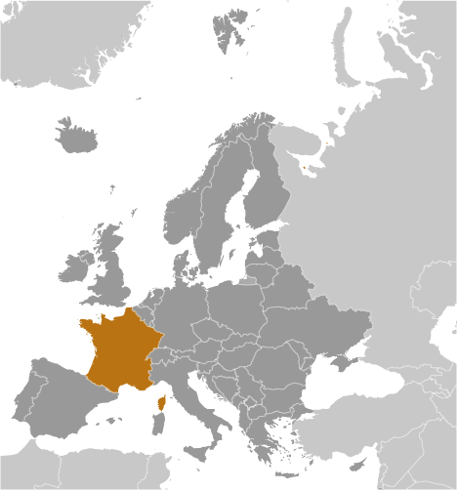
STYL ROMAŃSKI Powstał we Francji około X wieku i trwał do wieku XII.

Slide 2
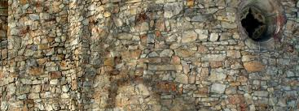
STYL ROMAŃSKI

Slide 3
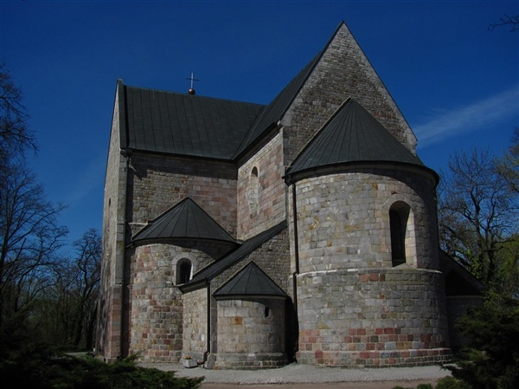
STYL ROMAŃSKI

Slide 4
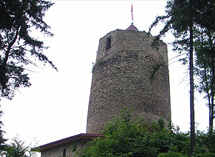
STYL ROMAŃSKI

Slide 5
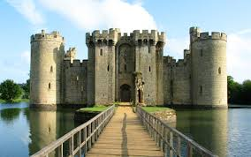
STYL ROMAŃSKI

Slide 6
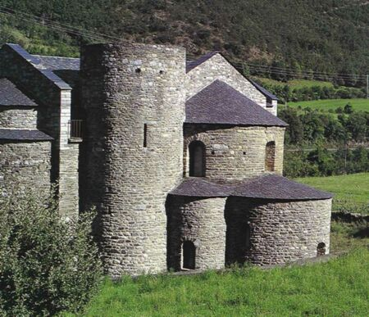
STYL ROMAŃSKI

Slide 7
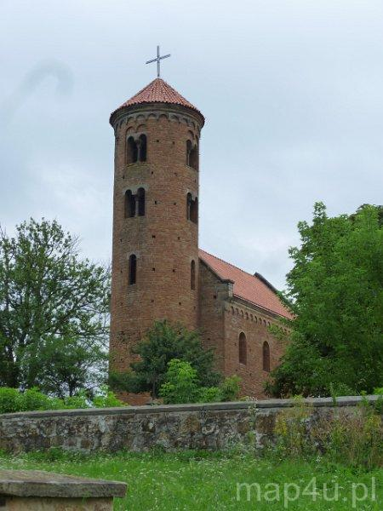
STYL ROMAŃSKI

Slide 8
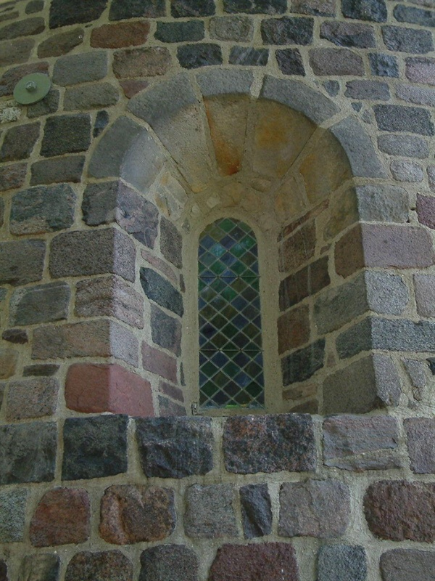
STYL ROMAŃSKI

Slide 9
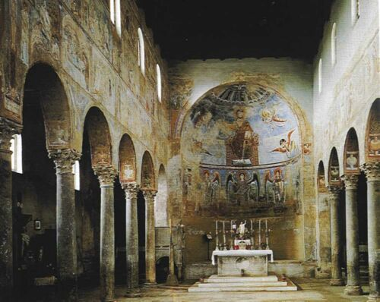
STYL ROMAŃSKI

Slide 10
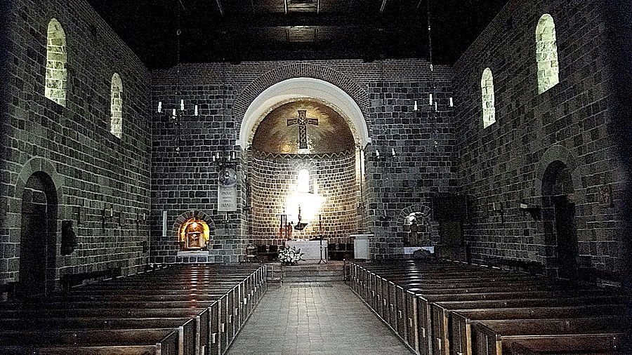
STYL ROMAŃSKI

Slide 11
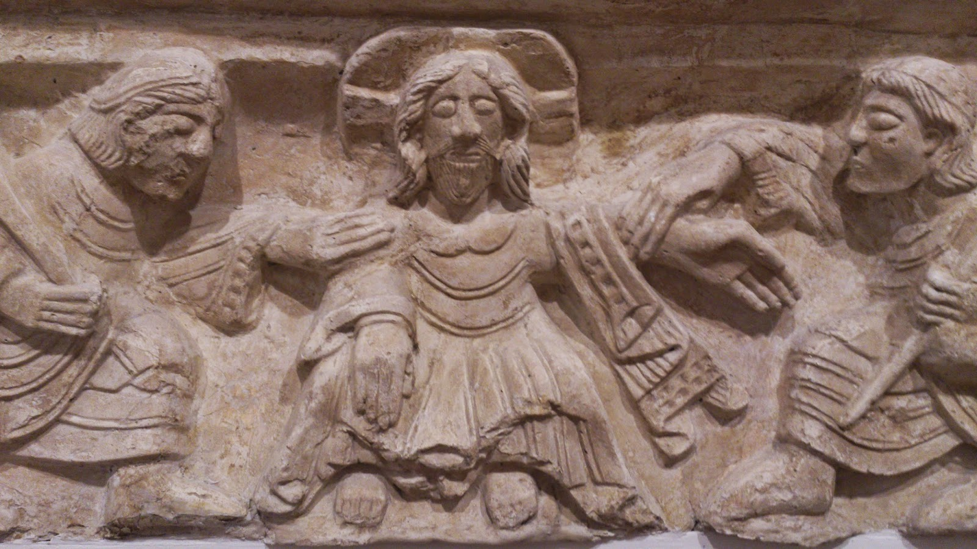
STYL ROMAŃSKI

Slide 12
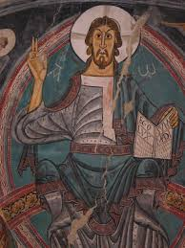
STYL ROMAŃSKI

Slide 13
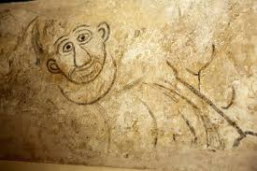
STYL ROMAŃSKI
„Św. Żwirek”

Slide 14
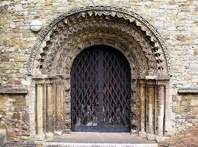
STYL ROMAŃSKI

Slide 15
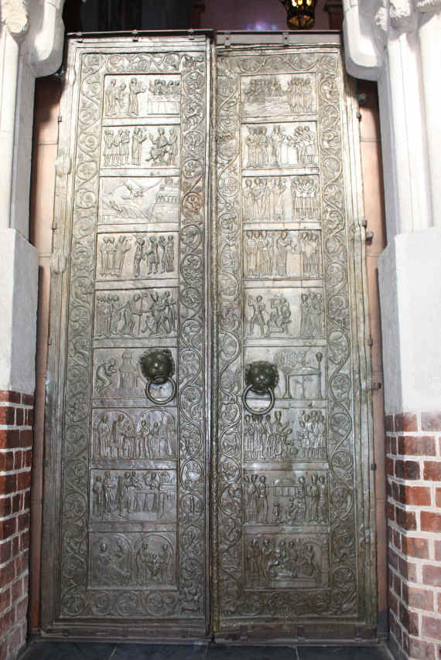
STYL ROMAŃSKI

Slide 16
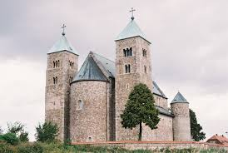
STYL ROMAŃSKI
Tum pod Łęczycą
Notes:
Tum pod Łęczycą

Slide 17
STYL GOTYCKI
NARODZIŁ W XIII WIEKU WE FRANCJI I TRWAŁ DO XV WIEKU.
Notes:
STYL GOTYCKI NARODZIŁ W XIII WIEKU WE FRANCJI I TRWAŁ DO XV WIEKU.

Slide 18
STYL GOTYCKI
Notes:
STYL GOTYCKI NARODZIŁ W XIII WIEKU WE FRANCJI I TRWAŁ DO XV WIEKU.

Slide 19
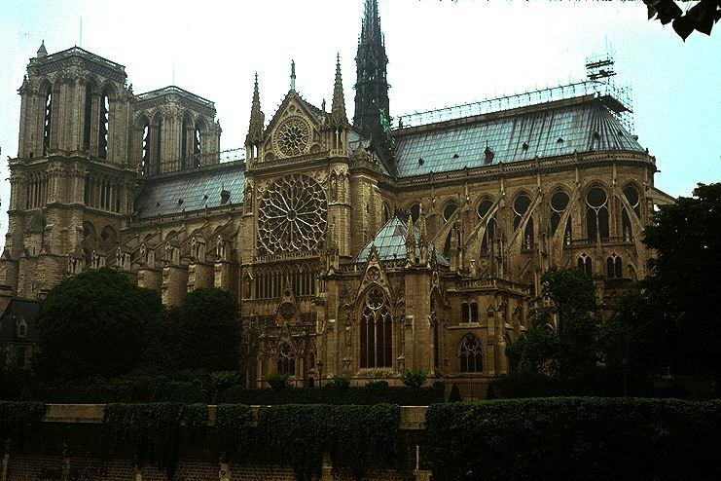
STYL GOTYCKI
Katedra Notre Dame w Paryżu

Slide 20
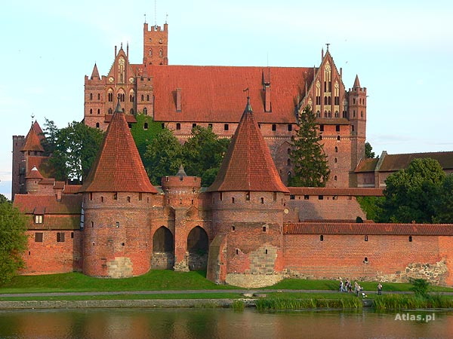
STYL GOTYCKI
Zamek w Malborku
Notes:
STYL GOTYCKI NARODZIŁ W XIII WIEKU WE FRANCJI I TRWAŁ DO XV WIEKU.

Slide 21
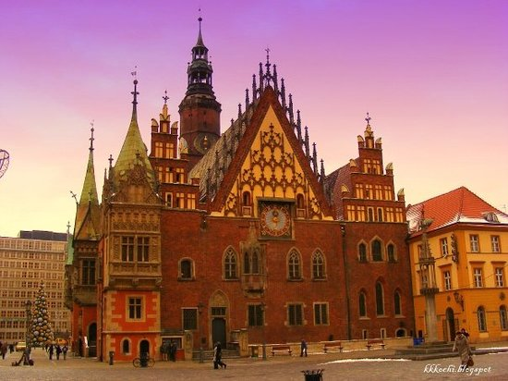
STYL GOTYCKI
Notes:
STYL GOTYCKI NARODZIŁ W XIII WIEKU WE FRANCJI I TRWAŁ DO XV WIEKU.

Slide 22
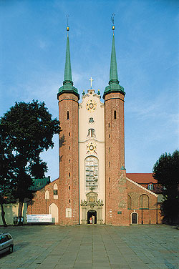
STYL
GOTYCKI
Notes:
STYL GOTYCKI NARODZIŁ W XIII WIEKU WE FRANCJI I TRWAŁ DO XV WIEKU.

Slide 23
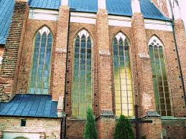
STYL GOTYCKI
Notes:
STYL GOTYCKI NARODZIŁ W XIII WIEKU WE FRANCJI I TRWAŁ DO XV WIEKU.

Slide 24
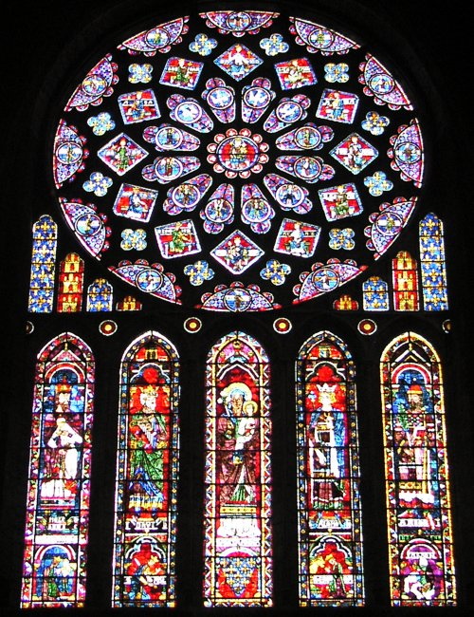
STYL
GOTYCKI
Notes:
STYL GOTYCKI NARODZIŁ W XIII WIEKU WE FRANCJI I TRWAŁ DO XV WIEKU.

Slide 25
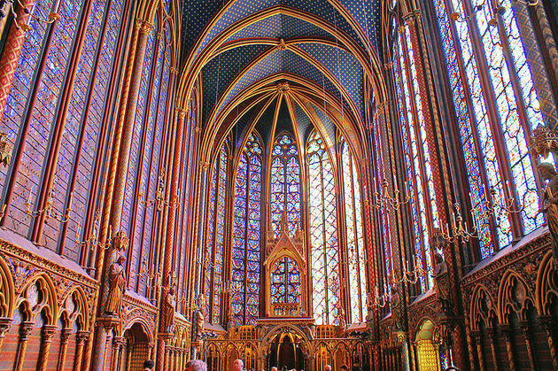
STYL GOTYCKI
Notes:
STYL GOTYCKI NARODZIŁ W XIII WIEKU WE FRANCJI I TRWAŁ DO XV WIEKU.

Slide 26
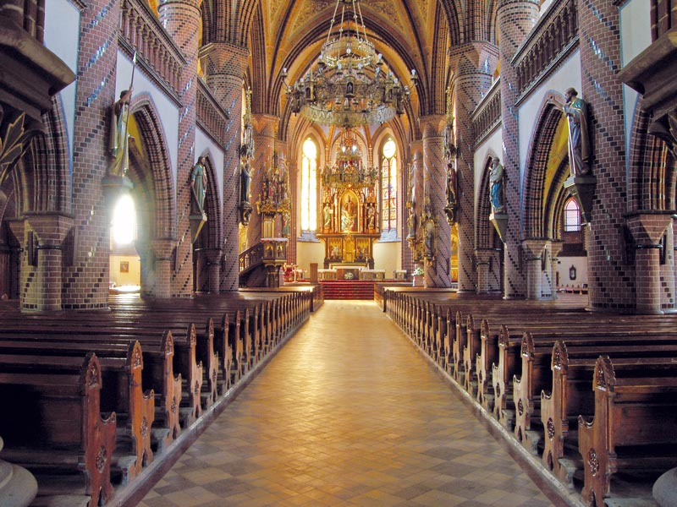
STYL GOTYCKI
Notes:
STYL GOTYCKI NARODZIŁ W XIII WIEKU WE FRANCJI I TRWAŁ DO XV WIEKU.

Slide 27
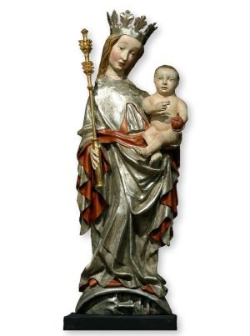
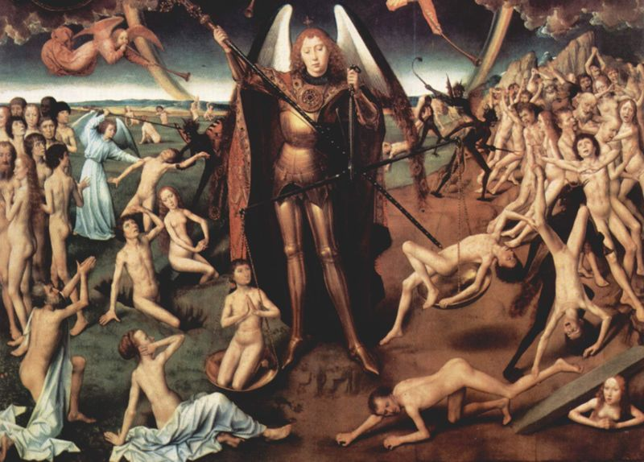
STYL GOTYCKI
Notes:
STYL GOTYCKI NARODZIŁ W XIII WIEKU WE FRANCJI I TRWAŁ DO XV WIEKU.

Slide 28
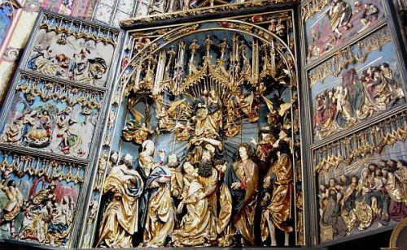
STYL GOTYCKI
Notes:
STYL GOTYCKI NARODZIŁ W XIII WIEKU WE FRANCJI I TRWAŁ DO XV WIEKU.

Slide 29
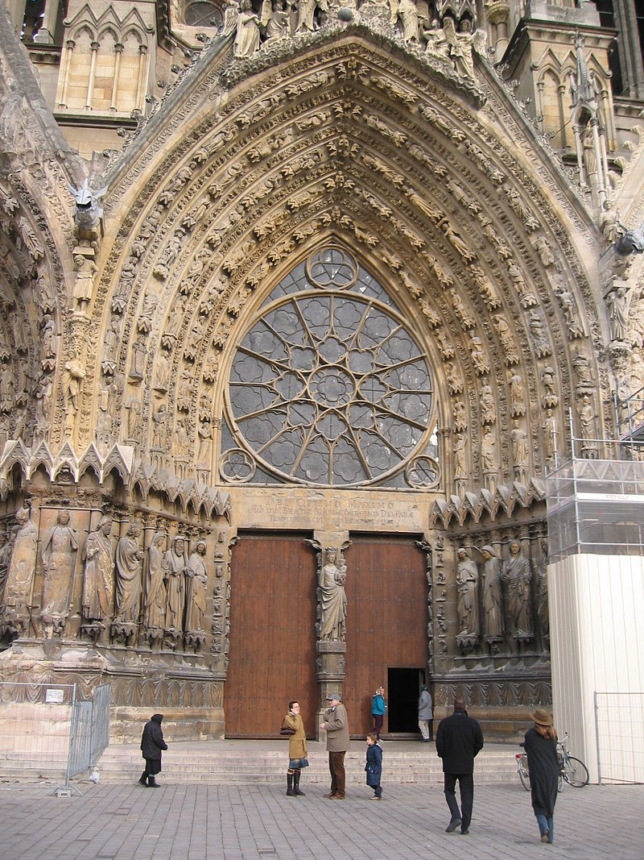
STYL GOTYCKI
Notes:
STYL GOTYCKI NARODZIŁ W XIII WIEKU WE FRANCJI I TRWAŁ DO XV WIEKU.

Slide 30
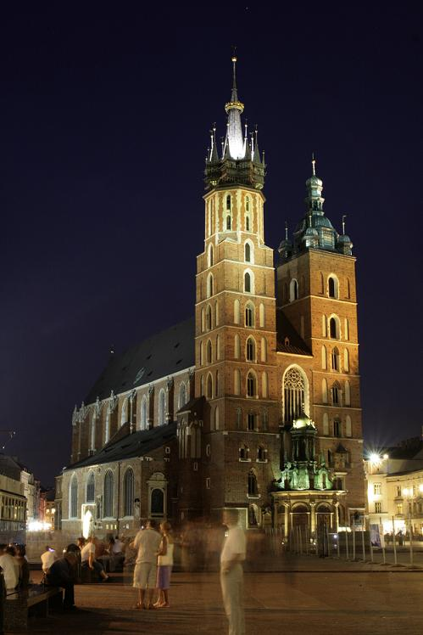
STYL
GOTYCKI
Kościół Mariacki w Krakowie
Opracował: Marcin Kobos

